Slide 1
Logos polytechnikos
Semestrální práce do předmětu xRSP
Vypracoval: Martin Bulák, Lukáš Kremláček, Vojtěch Janoušek
Jako Skupina 6

Slide 2
Plánované cíle
Vytvoření intuitivního systému pro správu časopisu Logos Polytechnikos
Dokončení funkční beta verze v průběhu prvního sprintu
Navržení funkcionality v závislosti na rolích
Pokročilá správa uživatelů

Slide 3
Realizované výstupy
Vstup do beta verze
Splnění plánovaných cílů

Slide 4
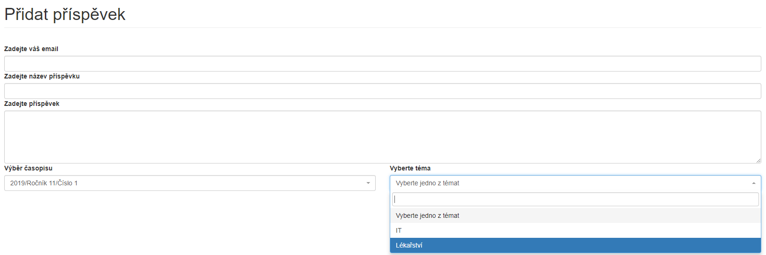
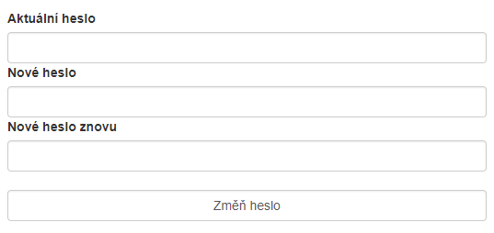
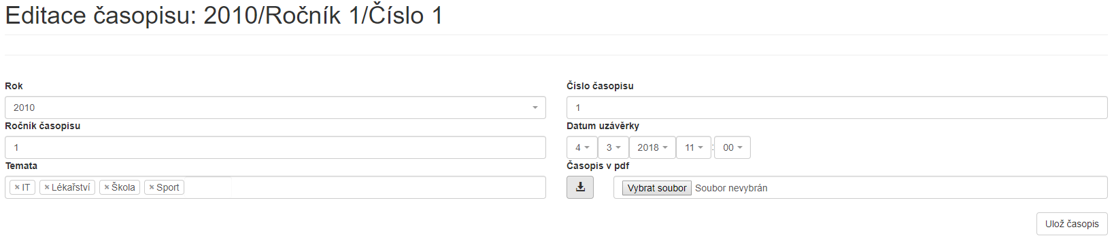
Průběh sprintu
Až na pár komplikací sprint proběhl bez problému
Komplikace č.1
Komplikace č.2
Komplikace č.3

Slide 5
Použité metriky
Člověko-hodiny
Odhady v procentech

Slide 6
Role
Čtenář
Přispěvatel
Redaktor
Editor
Recenzent
Administrátor

Slide 7
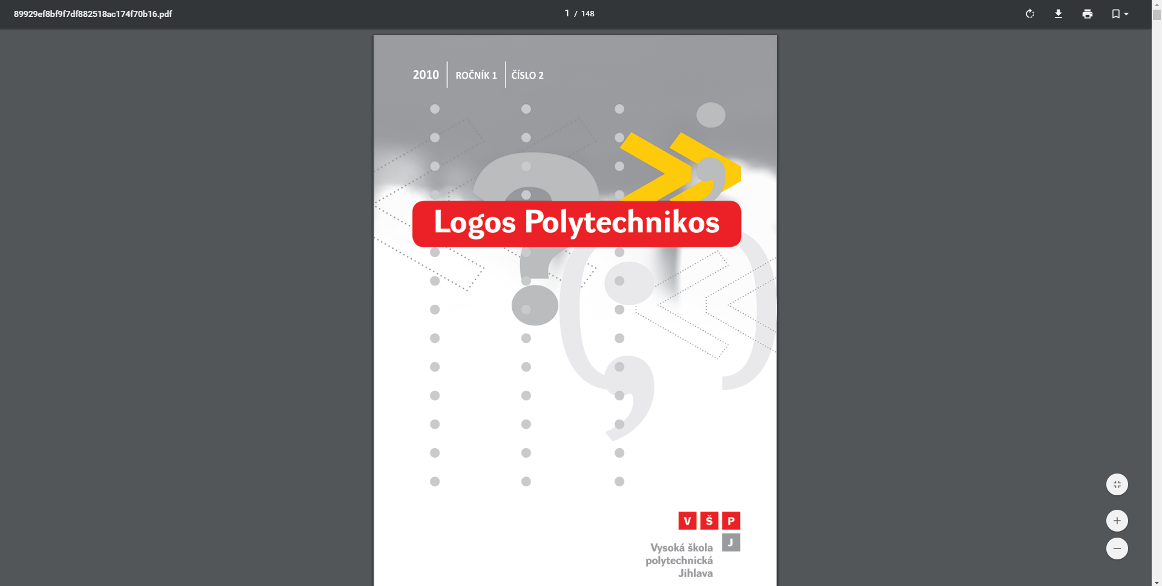
Čtenář
Možnost přečtení časopisů

Slide 8
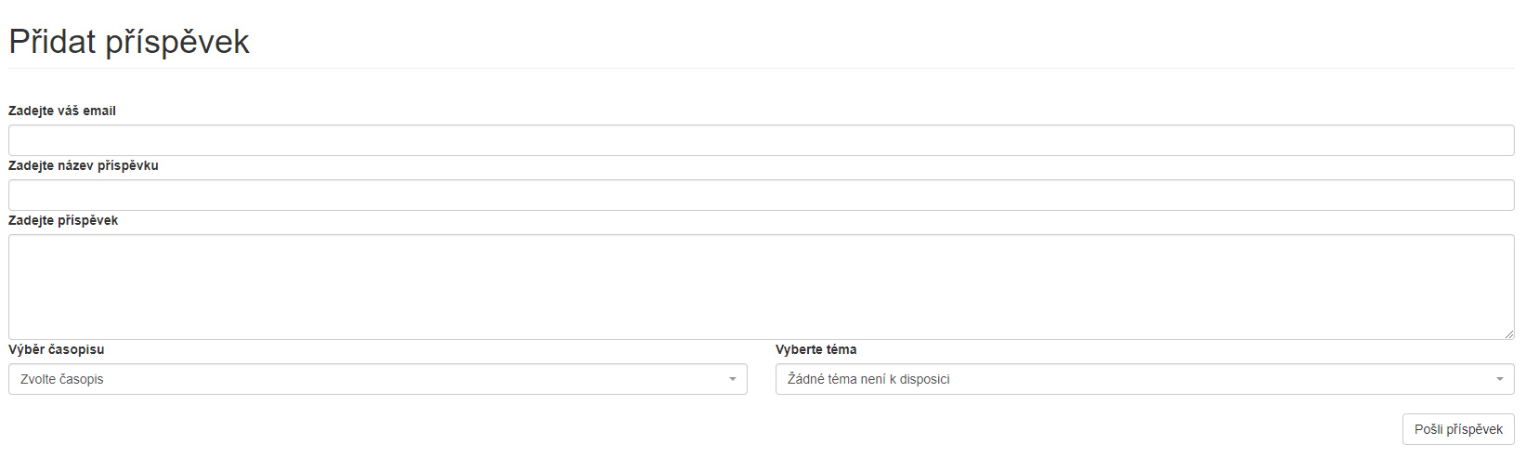
Přispěvatel
Funkce pro vkládání článku
Zobrazení přehledu témat budoucích čísel
Výpis informací o uzávěrkách
Přístup k recenzím napsaných k jeho článkům

Slide 9
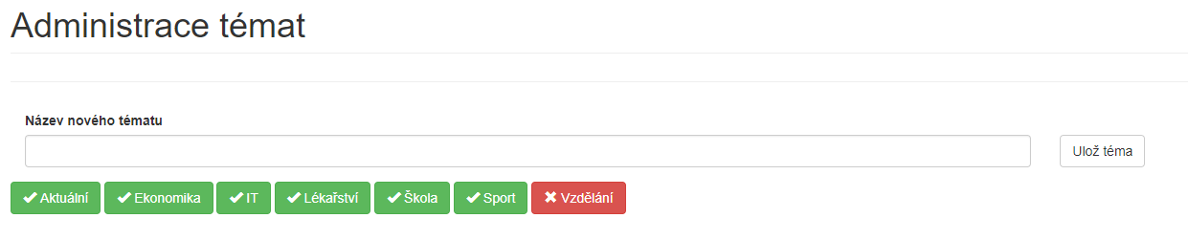
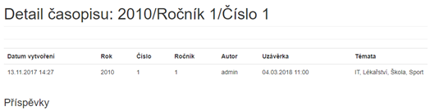
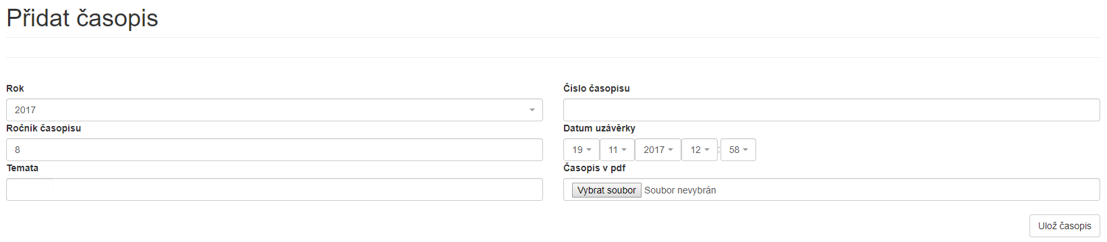
Redaktor
Možnost ‚vytvoření‘ časopisu
Vložení hotového pdf časopisu do systému
Přístup k příspěvků schválených alespoň dvěma recenzenty
Vytváření témat

Slide 10
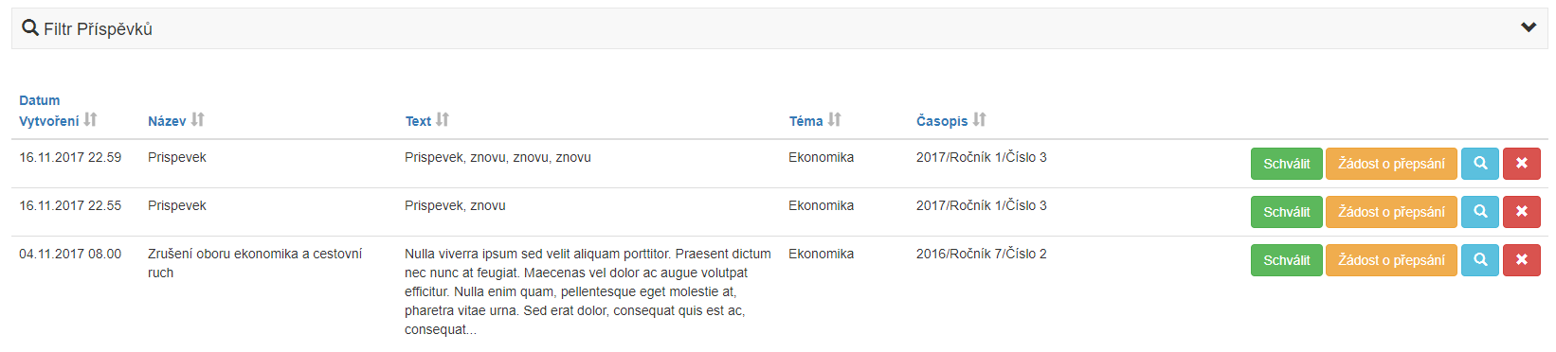
Editor
Přístup k článkům které byly do systému nově nahrány
Funkce pro schvalování, ‚mazání‘ příspěvků
Možnost poslání žádosti o předělání příspěvku

Slide 11
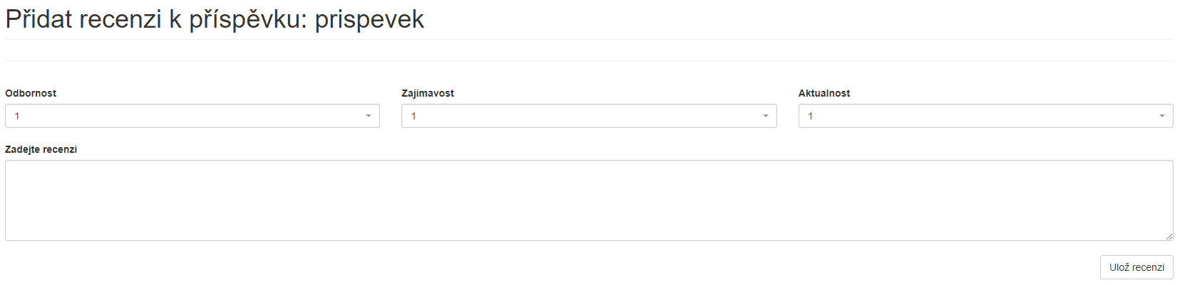
recenzent
Přístup k článkům které byly schváleny editorem
Funkce pro psaní recenzí

Slide 12
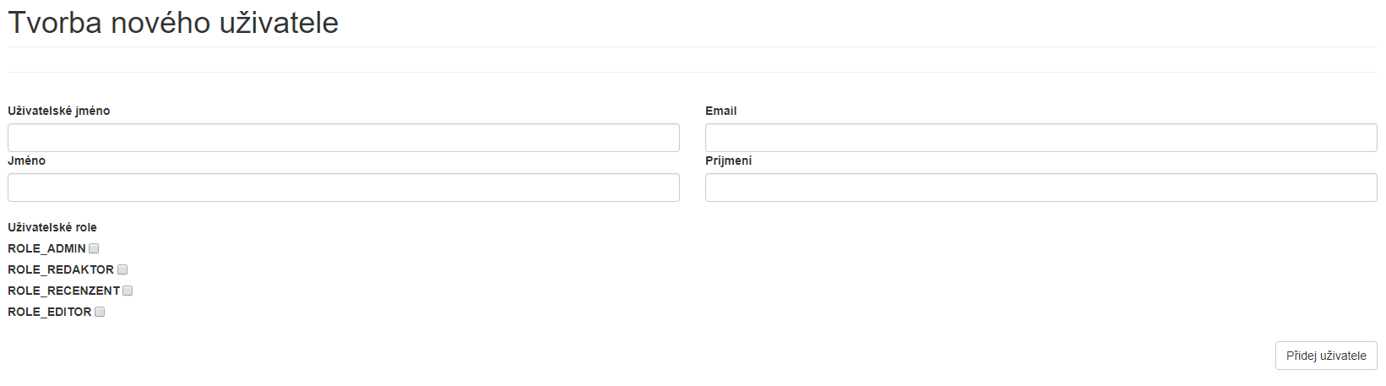
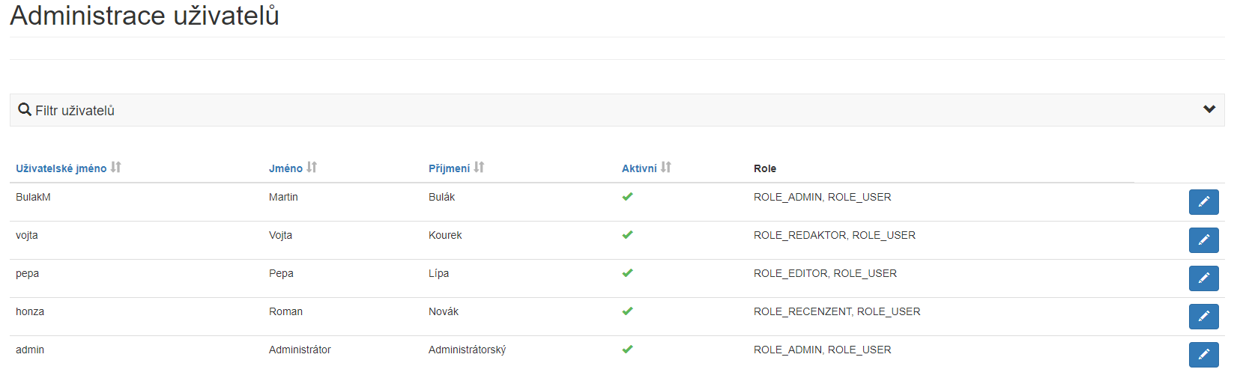
Administrátor
Má funkce všech předchozích rolí
Navíc má funkce pro správu uživatelů

Slide 13
Návrh a priorita pro následující sprint
Ladění drobností
Testování
Oprava případných chyb
V případě dostatku času se bude pracovat na pokročilejších funkcí

Slide 14
Použito
PHP Framework Symfony
Použité bundle:
User bundle
Swiftmailer bundle
Knp paginator bundle
Lexik form filter bundle
Nástroje:
Bootstrap
Jquery, jquery-ui
Select2
Sb-admin-2

Slide 15
Novinky
Zprovoznění funkce pro zapamatování si uživatele a obnovu hesla.
Oprava některých chyb.

Slide 16
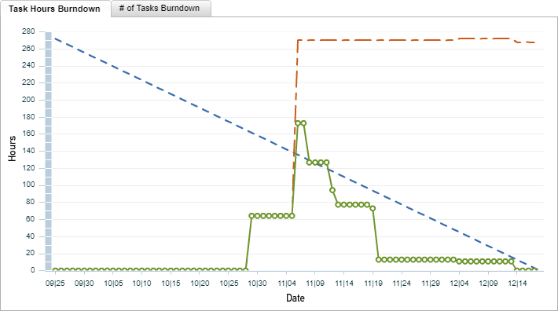
Retrospektiva
User Bundle
Symfony balík pro správu uživatelů
Obsahuje veškerou funkcionalitu pro správu uživatelů
Šablona SB-admin-2
Rozložení stránky
Absence nutnosti navrhovat vzhled od ‚píky‘
Symfony dokumentace
Mnoho cenných informací
Jedna z nejpřehlednějších dokumentací se kterou jsem měl zkušenost se setkat

Slide 17
Tým
Menší tým
Klady:
Méně kreativity, méně práce
Lepší domluva
Snazší rozložení úkolů
Zápory
Absence symofny programátorů
Více práce pro zmíněnou minoritu

Slide 18
Závěr
Projekt je úspěšně dokončen
Probíhající testy neobjevily žádné chyby
Cenné zkušenosti před započetí práce na bakalářské práci

